Slide 1
動物介紹
資料整理:雅雅

Slide 2

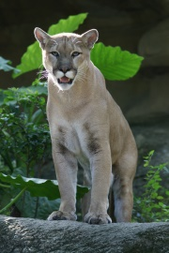
山獅
山獅是跳躍高手，由靜止一躍可達6-7公尺，短跑極快，但數百公尺內即疲乏。
山獅成年後天敵甚少。

Slide 3


石虎
耳背的白斑是與家貓分辨的特徵之一。
屬於夜行性
石虎是小型囓齒類的天敵

Slide 4

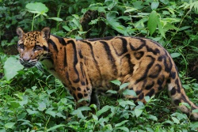
臺灣雲豹
頸側及體側有大型塊雲狀黑斑
夜行性，喜歡單獨活動，善於攀樹
雲豹為臺灣特有亞種，是臺灣大型肉食性的貓科動物

Slide 5

資料來源
石虎http://newweb.zoo.gov.tw/Pager/Show/ZooData_Index_Show.aspx?Animal_ID=10
山獅http://newweb.zoo.gov.tw/Pager/Show/ZooData_Index_Show.aspx?Animal_ID=159
臺灣雲豹http://newweb.zoo.gov.tw/Pager/Show/ZooData_Index_Show.aspx?Animal_ID=11

